Slide 1
实验室自动化调度算法-进度汇报
2023-2-8

Slide 2
CONTENTS
1 项目背景
2 调度算法目标
3 实际案例介绍
4 附录

Slide 3
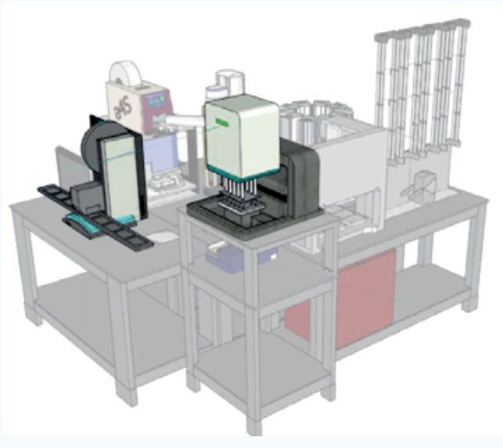
项目背景
实验室自动化场景介绍
· 实验室自动化通过对传统劳动密集型实验室进行技术改进，实现无人化、精准化、高效化。
· 实验室自动化主要应用于医药研发、医学检验、食品药品安全检测、环境和水质检测等领域。
· 实验室自动化场景中的一个核心模块是调度系统。调度系统通过调度算法对自动化设备工作进行合理规划并控制仪器的工作。高效的调度算法对提高设备利用率，提高系统运行效率起着重要作用。
自动化实验室场景--核酸检测示意图

Slide 4
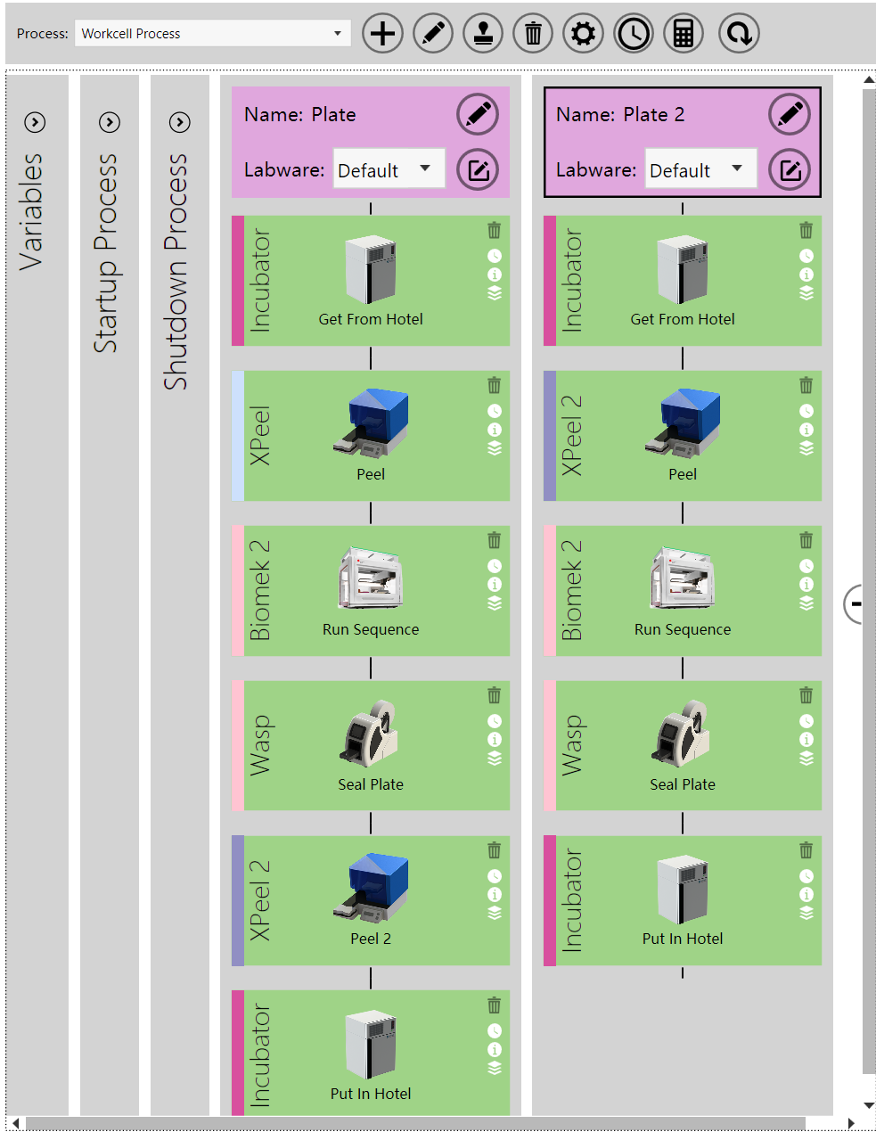
项目背景介绍
项目背景与问题语言描述
背景：实验室中存在一批样品需要经过一系列加工处理。样品的规格不同，其需要的工艺流程也不同
若干A类规格样品
工艺流程1
...
...
若干B类规格样品
工艺流程n
工艺流程 i:
设备1
设备2
...
设备m

Slide 5
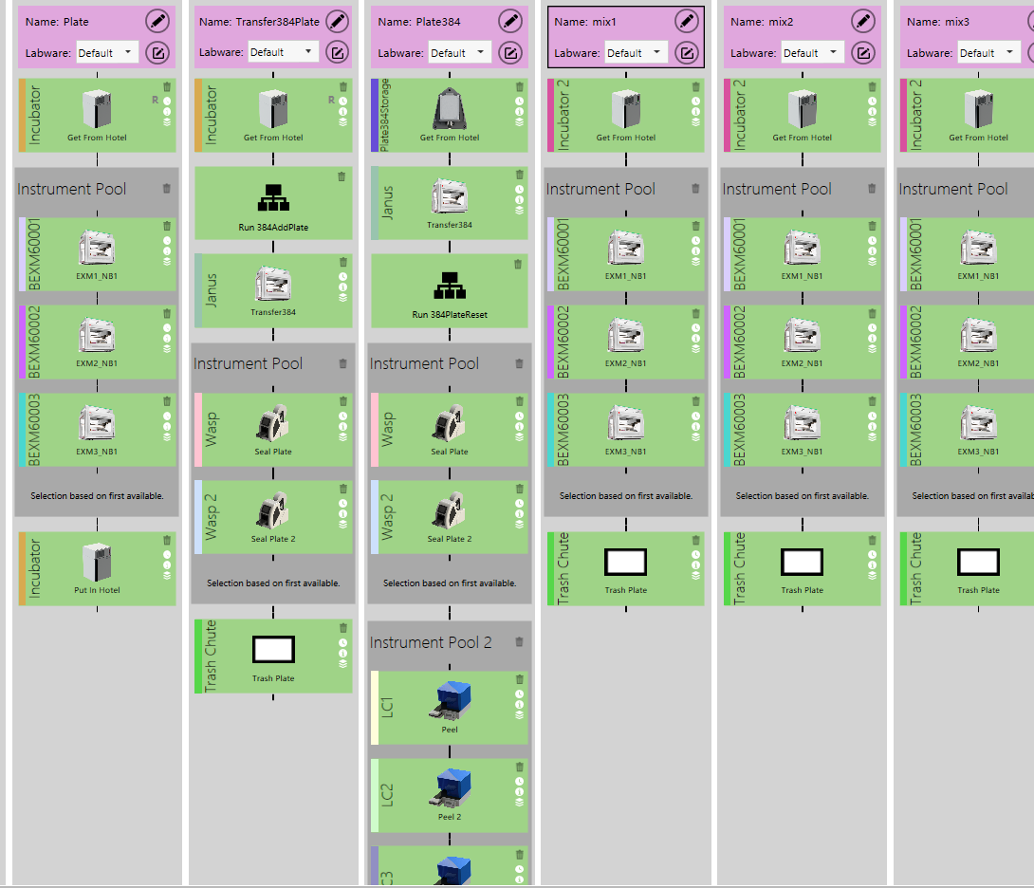
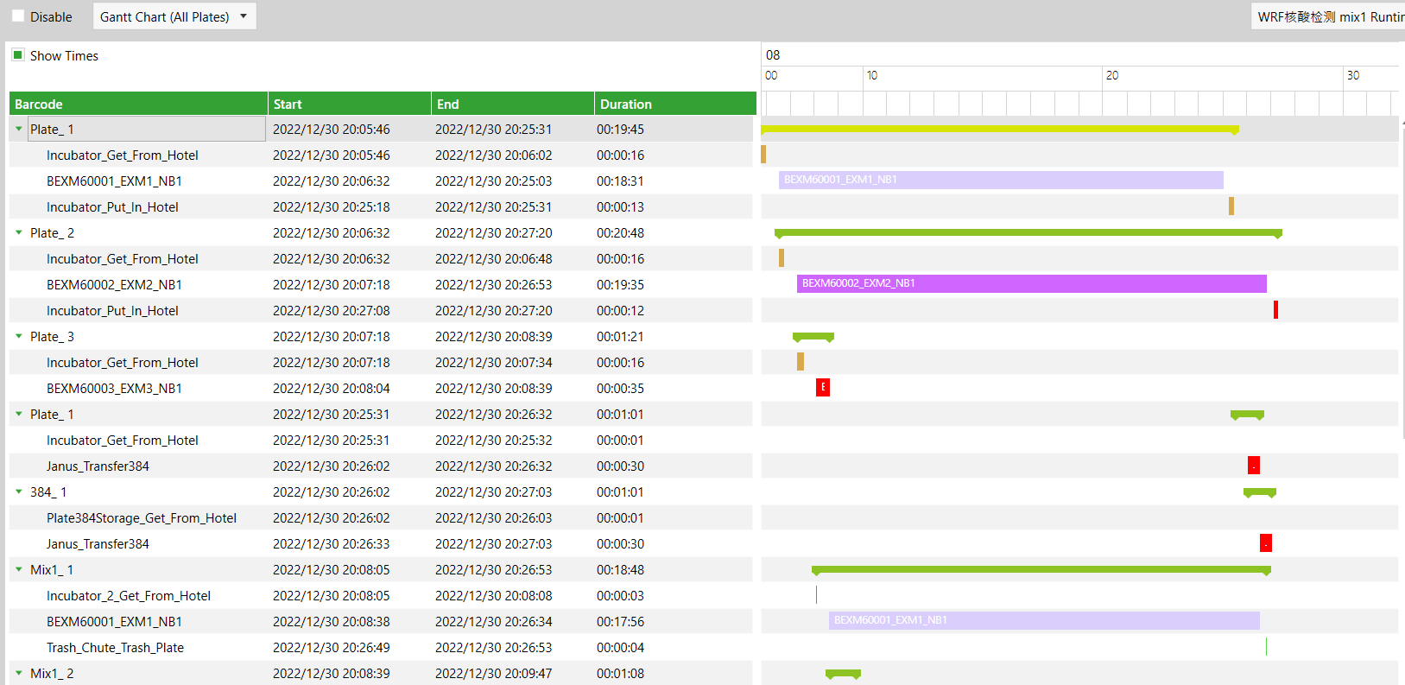
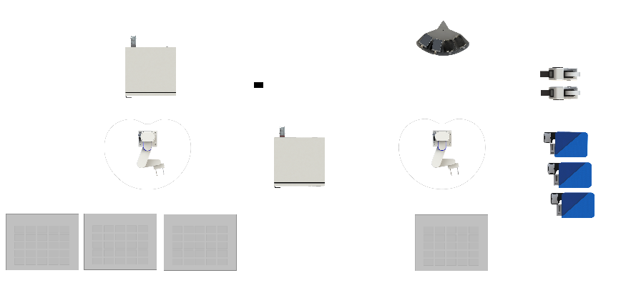
调度算法目标
实验室自动化场景下调度任务
· 目标：在实验室自动化场景下研究调度算法，以甘特图形式给出调度方案
· 整体上：调度算法执行流程如下所示
每个工件工艺流程信息
设备信息等
调度算法
甘特图

Slide 6
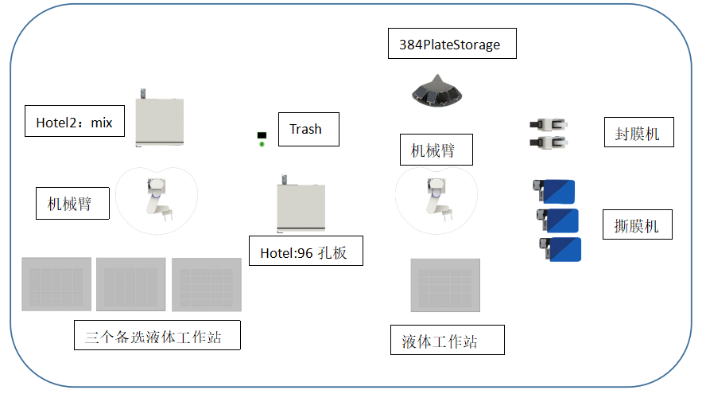
调度算法目标
核酸检测流程为例
右图是核酸检测用到的
所有设备，即设备池
板子（即工件）存放在存储设备中，每个板子有自己的工艺序列

Slide 7
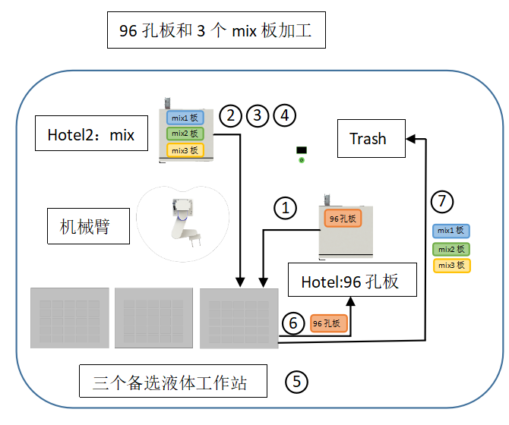
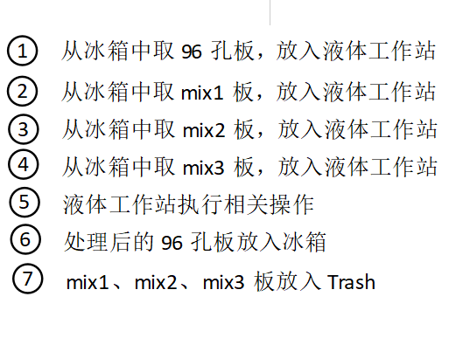
调度算法目标
设备池：图中共有5种类型设备，分别为
· Hotel：存放96孔板的冰箱
· Hotel2：存放mix1、mix2、mix3板的冰箱
· 机械臂：用于样品板在设备间的转移
· 液体工作站：用于96板、mix1-3板混合操作
· Trash ：垃圾回收，一种存储设备
实际案例：核酸检测流程-1

Slide 8
调度算法目标
以核酸检测流程案例为例介绍调度算法-目标问题
· 工件池：右图生产系统中有 4 种类型工件，分别为96孔板、mix1板、mix2板、mix3板，每种类型的工件有若干个。工件池中工件需完成给定的工艺序列。
· 工艺序列：右图生产系统中 4 种类型工件，其工艺序列分别为：
96孔板
1. 冰箱取出
5. 液体工作站加工
6.放入冰箱
mix1板
2. 冰箱取出
5. 液体工作站加工
7.放入Trash
mix2板
3. 冰箱取出
5. 液体工作站加工
7.放入Trash

Slide 9
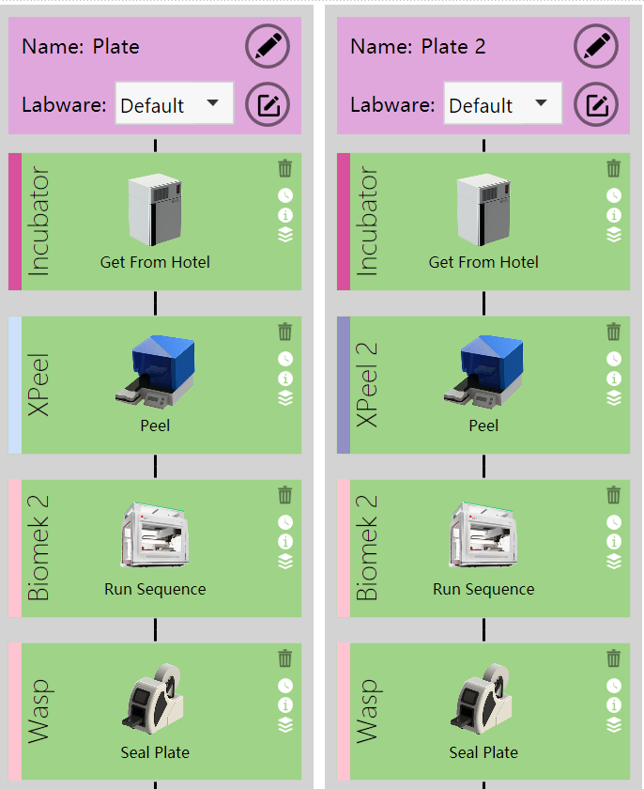
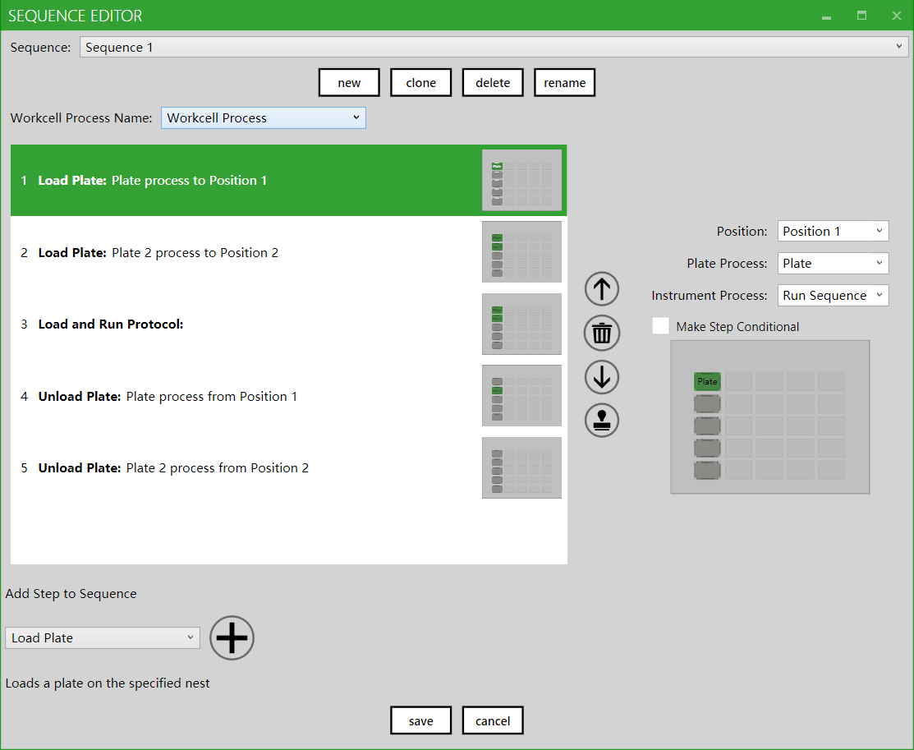
问题难点
液体工作站类型节点介绍

Slide 10
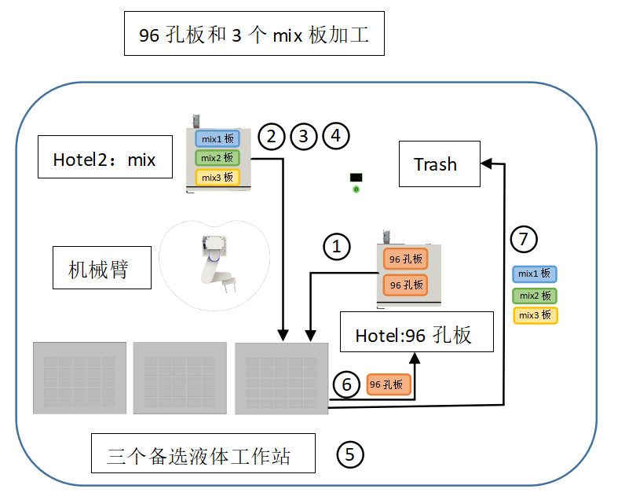
任务图建模
核酸检测流程-1
（1）每个板子的一个工艺定义为一个任务。
96孔板
1. 冰箱取出
5. 液体工作站加工
6.放入冰箱
任务A
任务B
任务C
...
· 调度算法为每个任务（工艺）分配设备资源，其需要满足以下约束：
1. 前驱任务完成，即当前工件处于前驱任务对应的设备上。
2. 分配的设备

Slide 11
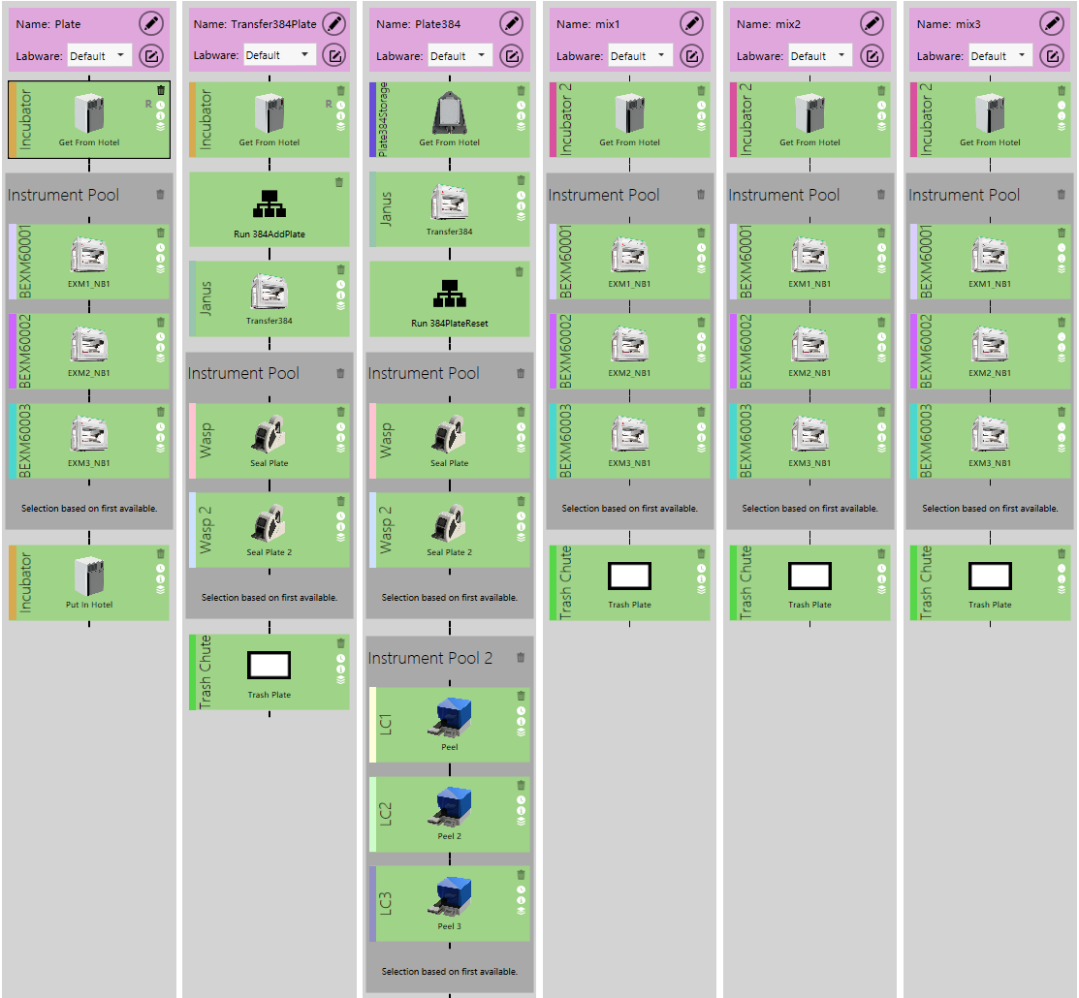
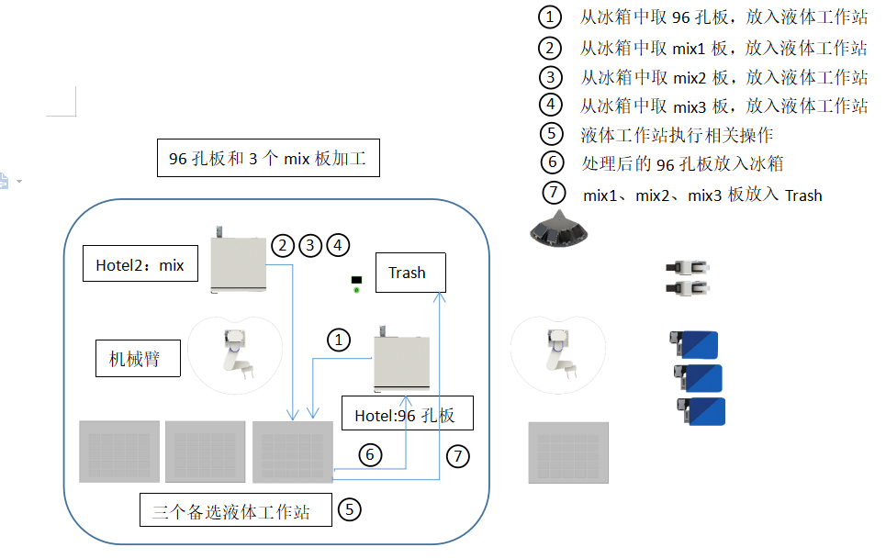
目标问题
泳道1中96孔板流转过程

Slide 12
目标问题
调度算法目标问题
给出所有板子的加工工艺序列，即该板子在上图中的设备之间的流转顺序，以及每种设备的属性、数量，以及板子在该设备上执行的要求和工作时间，板子在设备间的转移时间。调度算法需要给出板子在设备上工作的开始时间、结束时间，以甘特图形式展示出来。

Slide 13
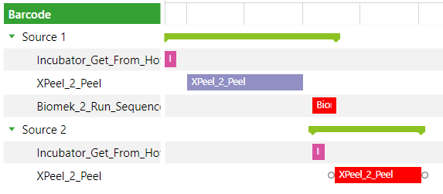
目标问题
调度算法目标问题
算法具体任务：现有若干工艺流程，给出每个工艺流程的信息、每个工艺流程的样品数量、每个工艺流程对应的设备；排程算法需给出什么时间，在哪台设备上，加工哪一个样品的规划信息
例如：
0~1s 样品 1 Incubator 设备
1~7s 样品 1 XPeel_2 设备
...
上述方案，以甘特图形式展示为右图。
右图为GBG排程软件给出甘特图。
Source1和Source2为两个样品，其中每个Source包含若干工艺，甘特图中表示占用该机器的时间。

Slide 14
附录
2022-12-27

Slide 15
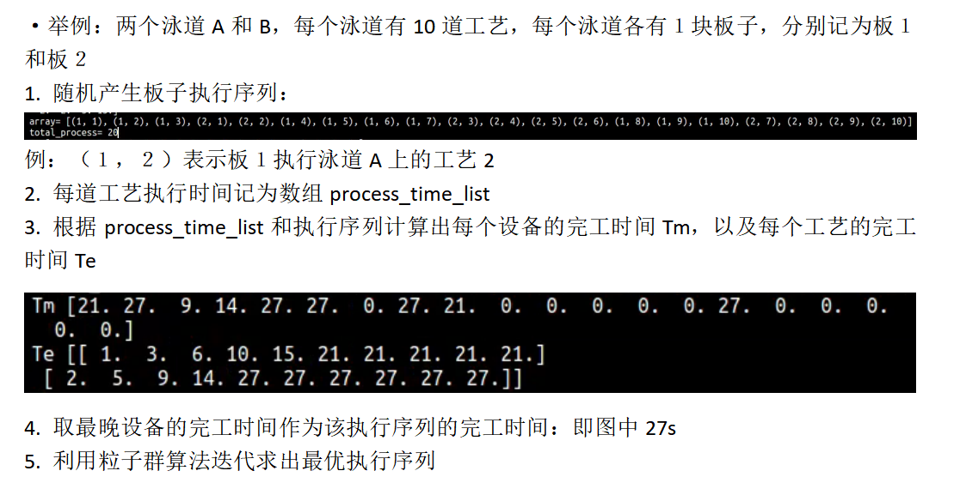
当前解决方式

Slide 16
实验室自动化调度算法-目标问题
2023-1-12

Slide 17
CONTENTS
1 车间调度问题介绍（JSP、FJSP）
2 我们场景的区别：buffer constraints
3 实际案例介绍：使用列表调度算法
4 当前存在的问题

Slide 18
车间调度问题介绍（JSP、FJSP）
车间调度问题介绍
· 车间调度问题可以描述为：n个工件在m台机器上加工。一个工件有多道工序，每道工序可以在若干台机器上加工，并且必须按照一些可行的工艺次序进行加工；每台机器可以加工工件的若干工序，并且在不同机器上的加工的工序集可以不同。调度目标是将工件合理的安排到各个机器，并合理的安排工件的加工次序和加工开始时间，使约束条件被满足。同时优化一些性能指标。在实际制造系统中，还要考虑刀具、托盘和物料搬运系统的调度问题。

Slide 19
车间调度问题介绍（JSP、FJSP）
车间调度问题分类
· 单机调度问题（Single Machine Scheduling Problem，SMP）
· 并行机调度问题（Parallel Machine Scheduling Problem， PMP）
· 开放车间调度问题（Open Shop Scheduling Problem，OSP）
· 流水车间调度问题（Flow Shop Scheduling Problem，FSP）
· 作业车间调度问题（Job Shop Scheduling Problem，JSP）
· 柔性作业车间调度问题（Flexible Job Shop Scheduling Problem，FJSP）

Slide 20
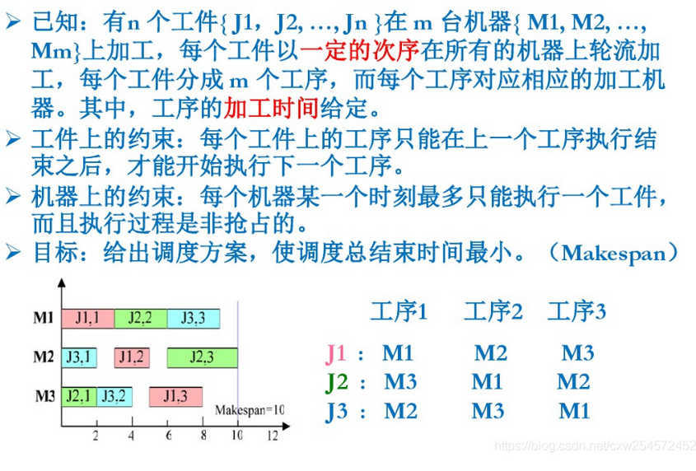
1 经典作业车间调度问题介绍（JSP、FJSP）
作业车间调度问题JSP

Slide 21
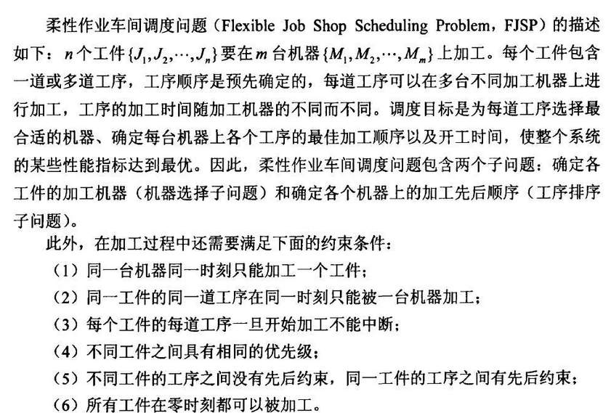
1 经典作业车间调度问题介绍（JSP、FJSP）
柔性作业车间调度问题FJSP
· FJSP与JSP的区别：多了一个将一系列可选机器分配给指定工序的步骤

Slide 22
我们场景的区别
实验室检测场景描述
· 实验室检测任务中存在 n 个工件J₁,J₂,...J_{n}，要在m台机器上进行加工（M₁,M₂,...,M_{m}）。每个工件 J_{i} 包含一道或多道工序。每道工序可以在多台不同加工机器上加工。工序的加工需要其前置工序完成后才能进行加工。调度目标是为每道工序选择合适的机器、确定每台机器上各工序的最佳加工顺序以及开始时间，使整个系统完成时间最短。
96板
工序1
工序2
工序3
mix1板
工序4
工序5
mix2板
工序6
工序7
mix3板
工序8
工序9
实验室检测场景特点：相比于柔性作业车间调度来说有两个特点
1. 存在部分工序需要多个工件共同完成
2. Buffer Constraint：工件执行完工序后，若下一个工序没有执行，则当前工序所占用的设备仍处于占用状态

Slide 23
我们场景的区别
使用任务图描述工件的工艺流程
96板
工序1
工序2
工序3
· 针对第一点：存在部分工序需要多个工件共同完成的问题，将每个工件的工序表示成一个任务，用任务图表示工序间依赖关系
mix1板
工序4
工序5
mix2板
工序6
工序7
Task1
Task3
mix3板
工序8
工序9
Task4
Task5
Task2
Task6
Task7
Task8
Task9

Slide 24
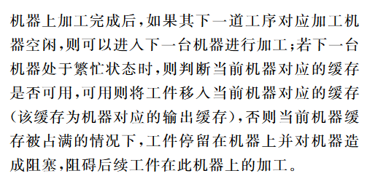
我们场景的区别
Buffer Constraint
96板
工序1
工序2
工序3
mix1板
工序4
工序5
mix2板
工序6
工序7
mix3板
工序8
工序9
工艺流程：
设备1
设备2
设备3
不可用
工件1

Slide 25
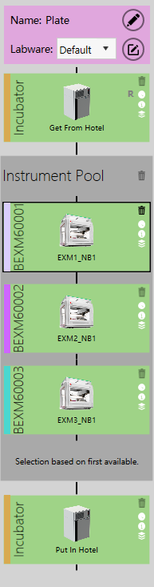
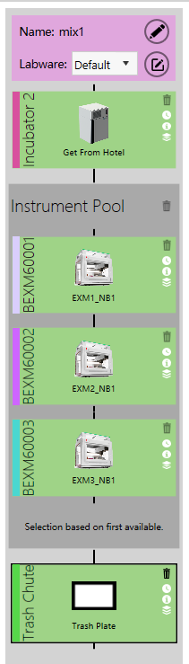
3 Ours problems and Solution
1. Task model：存在若干工件，每个工件存在若干任务。以右图形式给出
Plate
1
2
3
9
11
mix1
4
5
6
7
8
10
1：Incubator出Plate 占用设备：Incubator 释放设备：无
2：机械臂取Plate 占用设备： 机械臂 释放设备：Incubator
3：工作站load Plate 占用设备：工作站板位1 释放设备：机械臂
4：Incubator2出mix1 占用设备：Incubator2 释放设备：无
5：机械臂取mix1 占用设备：机械臂 释放设备：Incubator2
6：工作站load mix1 占用设备：工作站板位2 释放设备：机械臂
7：工作站工作 占用设备：工作站 释放设备：无
8：工作站unload Plate 占用设备：机械臂 释放设备：工作站板位1
9：机械臂放Plate到Hotel 占用设备：Incubator 释放设备：机械臂
10: 工作站unload mix1 ...

Slide 26
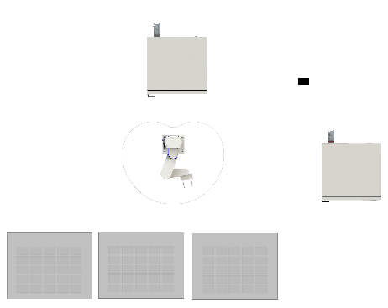
3 Ours problems and Solution
2. Resource model：所有可用设备类型，以及每个task在设备上对应的工作时间
Plate
1
2
3
9
11
mix1
4
5
6
7
8
10
1：Incubator出Plate 占用设备：Incubator 释放设备：无
2：机械臂取Plate 占用设备： 机械臂 释放设备：Incubator
3：工作站load Plate 占用设备：工作站板位1 释放设备：机械臂
4：Incubator2出mix1 占用设备：Incubator2 释放设备：无
5：机械臂取mix1 占用设备：机械臂 释放设备：Incubator2
6：工作站load mix1 占用设备：工作站板位2 释放设备：机械臂
7：工作站工作 占用设备：工作站 释放设备：无
8：工作站unload Plate 占用设备：机械臂 释放设备：工作站板位1
9：机械臂放Plate到Hotel 占用设备：Incubator 释放设备：机械臂
10: 工作站unload mix1 ...
task | time
1 | 5s
2 | 10s
... | ...

Slide 27
3 Ours problems and Solution
task | time | machine
1 | 5s | Incubator
2 | 10s | 机械臂
... | ... | 工作站1板位1，工作站2板位1...
3. Objectives：minimize makespan,即最小化完工时间
5s
10s
7s
END
Plate
1
2
3
5s
9
11
5s
3s
10s
10s
20s
mix1
4
5
6
7
8
10
5s
5s
· List Schedule调度：
根据所有任务到END节点的距离作为Upward值，并排序，
11：5s 9：5s 10：10s 8：15s
7：35s 6：45s 5：55s 4：58s
3：52s 2：62s 1：67s
得到任务执行序列：
1，2，4，5，3，6，7，8，10，9，11
Plate_1
1
2
3
9
11
mix1_1
4
5
6
7
8
10
...

Slide 28
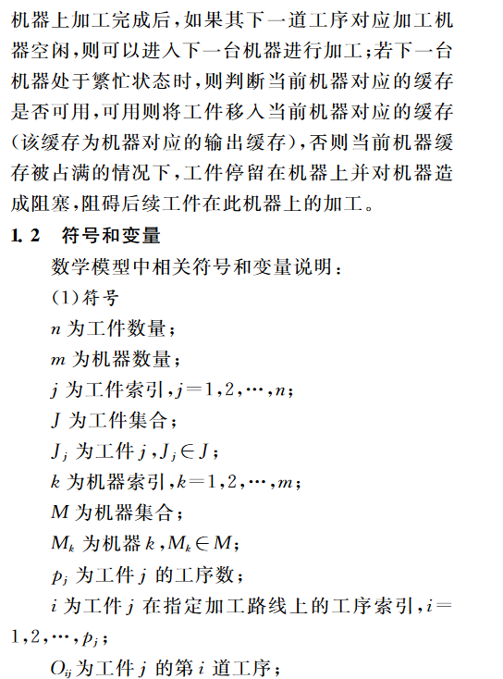
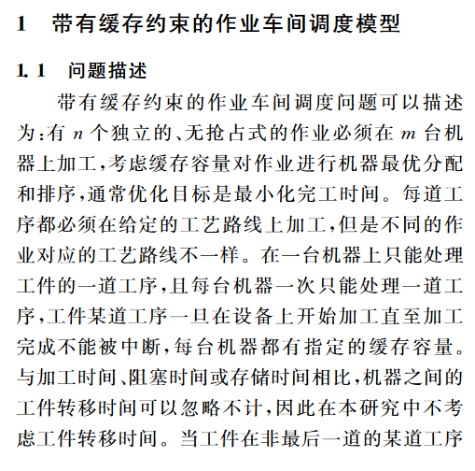
带缓存约束的作业车间调度模型

Slide 29
附录
2022-12-27

Slide 30
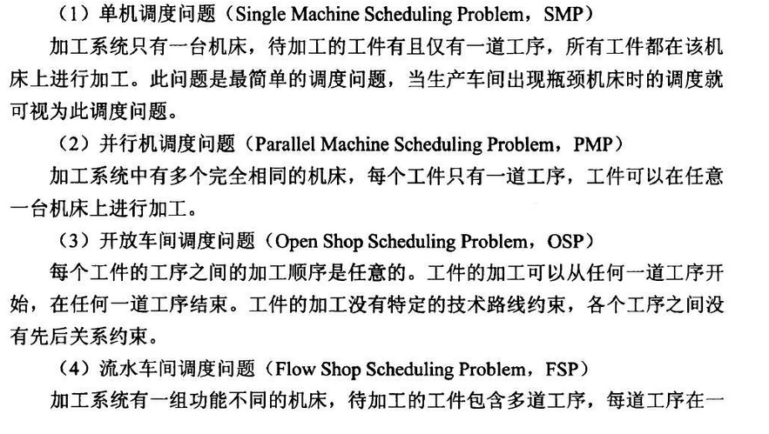
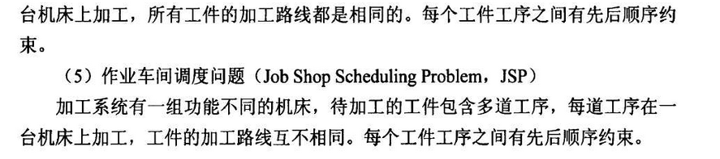
当前解决方式

Slide 31
当前调度算法逻辑和遇到的问题
2023-1-19

Slide 32
调度算法整体逻辑
1. 根据每个工件工艺流程生成任务图，包括任务之间先后关系、任务需要占用设备、任务执行后释放设备
5s
10s
7s
Plate
0
1
2
5s
5s
8
10
3s
10s
10s
20s
mix1
3
4
5
6
7
9
5s
START
END
10s
7s
5s
5s
5s
5s
Plate_1
11
12
13
19
21
3s
10s
20s
10s
mix1_1
14
15
16
17
18
20
5s
5s
1：Incubator出Plate 占用设备：Incubator 释放设备：无
2：机械臂取Plate 占用设备： 机械臂 释放设备：Incubator
3：工作站load Plate 占用设备：工作站板位1 释放设备：机械臂
...

Slide 33
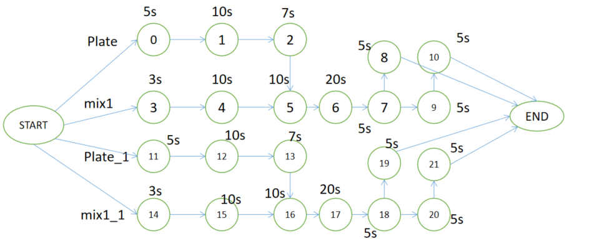
调度算法整体逻辑
2. 使用L1调度算法为每个任务设置优先级，当前设置优先级方式根据所有任务到达END节点的最长时间进行设置
· List Schedule调度：
根据所有任务到END节点的距离作为Upward值，作为每个任务的优先级。
0：67s 1：62s 2：52s 3：58s 4：55s 5：45s
6：35s 7：15s 8：5s 9：10s 10：5s
11：67s 12：62s 13：52s 14：58s 15：55s 16：45s
17：35s 18：15s 19：5s 20：10s 21：5s
得到任务优先级排序如下：
0，11，1，12，3，14，4，15，2，13，5，16，6，17，7，18，9，20，8，19，10，21

Slide 34
调度算法整体逻辑
设备id | 设备描述 | 对应Tasks
1 | 冰箱1 | 0，8，9 , 11...
2 | 机械臂1 | 1，4，7, 14 ...
3 | 工作站1 | 2，5，6 ...
4 | 工作站2 | 2，5，6 ...
5 | 工作站3 | 2，5，6 ...
6 | 冰箱2 | 3 ...
7 | Trash回收站1 | 10 ...
3. 维护可执行任务优先队列，每次从优先队列中取优先级高的任务分配资源。
Step | Priority_Queue | Finished_Tasks
1 | 0，11，3，14 | None
2 | 1, 3, 14 | 0
3 | 11, 3, 14, 2 | 0, 1
... | ... | ...
· List Schedule调度任务优先级：
0：67s 1：62s 2：52s 3：58s 4：55s 5：45s
6：35s 7：15s 8：5s 9：10s 10：5s
11：67s 12：62s 13：52s 14：58s 15：55s 16：45s
17：35s 18：15s 19：5s 20：10s 21：5s

Slide 35
调度算法当前存在的问题
1. 生成任务图当前问题：
· 问题1：多板设备上存在任务执行序列，即下图中6，7，8，10都是在多板设备上完成的。是否将在多板设备上的任务进行合并。
Plate
1
2
3
9
11
合并前
mix1
4
5
6
7
8
10
Plate
1
2
3
7
不合并涉及到任务6，7，8，10都是在多板设备上操作，任务分配资源时要单独考虑
合并后
mix1
4
5
6
8

Slide 36
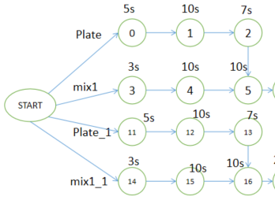














调度算法当前存在的问题
问题2：使用L1调度算法为每个任务设置优先级，当前设置优先级方式根据所有任务到达END节点的最长时间进行设置
· List Schedule调度：
根据所有任务到END节点的距离作为Upward值，作为每个任务的优先级。
0：67s 1：62s 2：52s 3：58s 4：55s 5：45s
6：35s 7：15s 8：5s 9：10s 10：5s
11：67s 12：62s 13：52s 14：58s 15：55s 16：45s
17：35s 18：15s 19：5s 20：10s 21：5s
L1调度算法中按照当前设置会存在多个任务优先级相同的情况，目前采取策略是同优先级任务之间采用随机策略选取。
可能存在如下死锁问题：
0和11优先级相同、3和14优先级相同。若0执行后任务14执行，则可能出现任务不配套现象。

Slide 37
调度算法当前存在的问题
问题3：每个任务分配给哪个设备的策略目前没有设计到，现在是所有可用设备随机分配。这里是否有其他可能的策略。目前想到例如负载均衡、或者给设备设定优先级，但不确定是否比随机策略更好。
设备id | 设备描述 | 对应Tasks
1 | 冰箱1 | 0，8，9 , 11...
2 | 机械臂1 | 1，4，7, 14 ...
3 | 工作站1 | 2，5，6 ...
4 | 工作站2 | 2，5，6 ...
5 | 工作站3 | 2，5，6 ...
6 | 冰箱2 | 3 ...
7 | Trash回收站1 | 10 ...

Slide 38
附录
2022-12-27

Slide 39
调度算法当前存在的问题
问题2：每个任务分配给哪个设备的策略目前没有设计到，现在是所有可用设备随机分配。这里是否有其他可能的策略。我目前想到例如负载均衡、或者给设备设定优先级，但不确定是否比随机策略更好一些。

Slide 40
当前调度算法进展及计划
2023-1-19

Slide 41
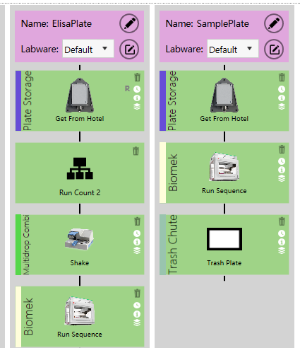
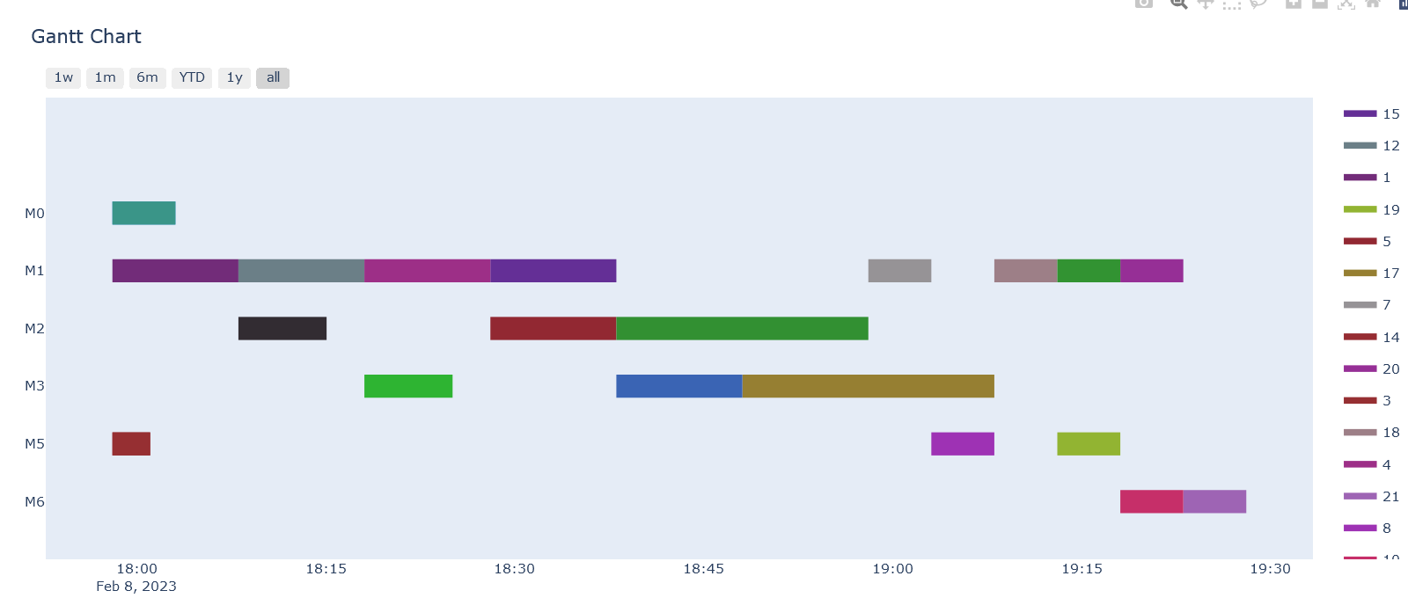
调度算法整体逻辑
· 整体算法流程：
输入：实验流程
调度算法
输出：甘特图
1.生成任务图
生成甘特图
为任务计算优先级
动态维护优先级队列
出现死锁问题回溯

Slide 42
调度算法整体逻辑
· 整体任务拆解：
1. 任务图生成：根据实验流程进行任务建模、资源建模等。（目前算法中任务图数据格式设定完成，生成任务图具体细节需要讨论，对接实验流程的数据结构来具体实现）
2. 对所有任务计算优先级：使用L1调度算法进行优先级的计算。
3. 动态维护优先级队列：优先队列中存储当前可执行任务，
每次依照优先级执行任务，并动态更新该队列。
4. 死锁回溯：依照优先级可能出现死锁问题。记录每次选择
任务的选择以及状态，当出现死锁问题时，进行回溯修改之前
的方案解除死锁。
5. 甘特图生成：根据所产生的任务分配序列计算甘特图并进行展示。

Slide 43
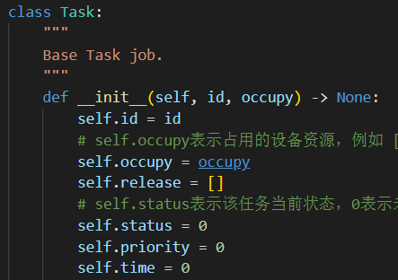
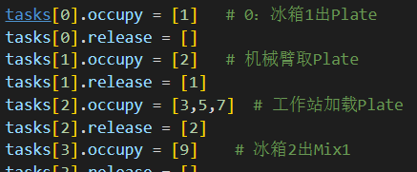
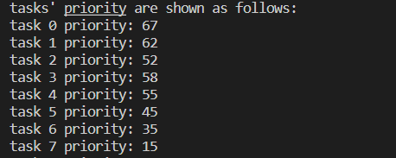
调度算法整体逻辑
· 当前已完成内容：
1. 任务图生成
任务图的数据结构确定，当前手工输入任务、资源信息。和甲方确定好实验流程输入后，完成由实验流程生成任务图的部分。
2.任务计算优先级
实现了L1调度算法为任务生成优先级，使用了两个例子对该部分进行验证，待使用更多例子进行验证

Slide 44
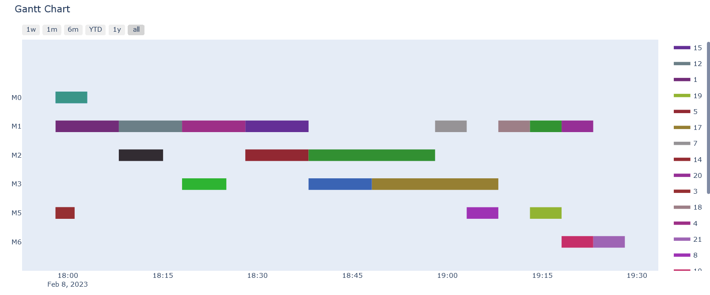
调度算法整体逻辑
· 当前已完成内容：
3. 动态维护优先队列
维护当前可执行的任务序列，执行任务后更新该序列
4. 死锁回溯模块
维护每次task造成影响，当出现死锁时进行回溯
上述两个部分：代码实现完成，待使用测试用例对该模块进行正确性验证。
5. 甘特图生成模块
目前甘特图生成代码完成，存在一些问题还在调试中

Slide 45
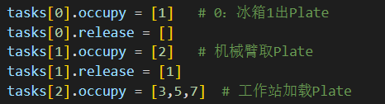
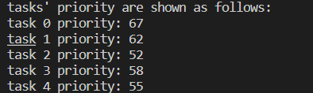
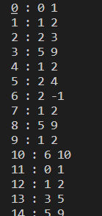
调度算法整体逻辑
4. 生成甘特图
· 当前流程：
1. 输入任务图、资源相关信息
2.L1算法计算优先级
3.动态维护优先队列得到task分配顺序以及占用设备
任务占用设备信息

Slide 46
调度算法整体逻辑
· 当前需要明确的部分：
1. 启发式解决死锁问题方案：
· 启发式方法避免死锁方法：挑选任务分配资源时，优先选择使得可执行任务队列中数量更多的任务执行。
当前有两种策略：
策略1： 可执行任务队列中如果任务优先级相同，那么则按照启发式规则进行挑选。
策略2：综合考虑优先级与启发式规则：所有可执行任务计算一个优先级与启发式规则的综合指标，按照该指标进行挑选。
· 策略1符合直观的理解，但策略2可能更好的发挥启发式规则的效果，因为策略1中优先级相同才启用启发式规则不一定有很大的提升。

Slide 47
调度算法整体逻辑
· 当前需要明确的部分：
Step | Priority_Queue | Finished_Tasks
1 | 0，11，3，14 | None
2 | 1, 3, 14 | 0
3 | 11, 3, 14, 2 | 0, 1
... | ... | ...
2. 产生死锁后进行回溯方式
· 之前讨论方案思想：维护优先队列时记录每个决策step的信息，当出现死锁问题时返回上一个step。
当前两种实现策略：
目前的策略：出现死锁时回到上一步，选择队列中其他task，所有其他task尝试后若仍出现死锁，则在上一步进行回溯。
策略2：出现死锁返回上一步，尝试一个其他task，若仍存在死锁，在上一步回溯
· 当前策略搜索空间较大，但能保证合理性，策略2不能完全搜索，但可能复杂度更优。

Slide 48
调度算法整体逻辑
· 计划进行部分：
1. 目前问甲方要了新的测试样例，数据文件今天刚弄好，下一步将该数据文件转换为算法需要的数据结构，对算法和代码进行验证。
2. 启发式规则、回溯部分逻辑按照修改后内容进行修改
3. 甘特图部分进行调试生成正确甘特图
4. 和甲方讨论确定流程输入，完成实验流程到任务图的生成代码。

Slide 49
调度算法整体逻辑
· 计划完成情况：
1. 启发式规则、回溯部分逻辑按照修改后内容进行修改完成，以可开关模块形式实现。
2. 甘特图生成模块调试完成，生成正确甘特图
3. 编写新的测试用例进行测试后发现如下问题，目前已修复的有：
待修复的有：
计划：
1. 今天写一个问题的描述，把问题描述清楚发在群里问一下这个问题。

Slide 50
当前调度算法进展及计划
2023-2-22

Slide 51
调度算法整体逻辑
· 整体算法流程：
输入：实验流程
调度算法
输出：甘特图
1.生成任务图
生成甘特图
为任务计算优先级
动态维护优先级队列
出现死锁问题回溯

Slide 52
调度算法项目进展
调度算法
· 当前已完成内容：
当前调度算法部分逻辑已完成。
· 任务图计算优先级部分完成并验证。
· 上周死锁部分出现的bug已修复。
· 目前实现两个样例测试没有问题。
· 甘特图生成部分目前可以生成正确甘特图。
1.生成任务图
为任务计算优先级
动态维护优先级队列
· 待完成内容：
出现死锁问题回溯
1. 由实验流程信息生成对应任务图部分
2. 甘特图转化成所需格式
3. 使用更多测试样例进行正确性的验证
· 我方测试几个基本样例，按照甲方提供输入输出格式实现好，由对方协助进行测试。
· 测试有问题进行修改
1.生成任务图
甘特图转化

Slide 53
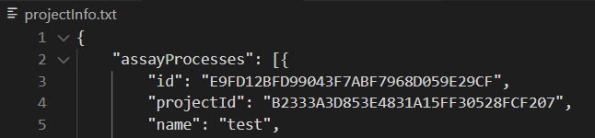
调度算法项目进展
· 生成任务图模块
· 获取到实验流程数据结构文件作为输入:
projectinfo.txt
GenerateTaskGraph
任务图
形式数据结构
调度算法
算法输入，实验流程的表示形式
任务图
生成模块
泳道节点数据结构
设备相关数据结构
...

Slide 54
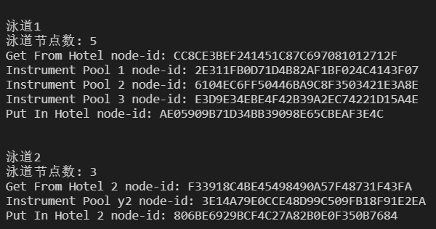
调度算法项目进展
· 最近工作：根据输入数据生成任务图
目前已完成的内容：
1. 解析输入文件并获取泳道信息、设备信息等
projectinfo.txt
GenerateTaskGraph
算法输入，实验流程的表示形式
任务图
生成模块
2. 任务图生成模块分为：任务建模、设备资源建模两部分
当前设备资源建模基本完成，任务建模还在进行中。

Slide 55
调度算法项目进展
· 计划工作：
1. 完成任务图生成模块。
2. 调整甘特图输出与目标输出格式一致。
3. 在代码基础版本上基本样例通过测试，对方工程师测试更多数据，若存在问题将问题测试样例反馈，算法修改返回继续后续测试。
得到代码基础版本
projectinfo.txt
GenerateTaskGraph
任务图
形式数据结构
调度算法
算法输入，实验流程的表示形式
任务图
生成模块

Slide 56
当前调度算法进展及计划
2023-2-22

Slide 57
调度算法整体逻辑
· 整体算法流程：
输入：实验流程
调度算法
输出：甘特图
1.生成任务图
生成甘特图
为任务计算优先级
动态维护优先级队列
出现死锁问题回溯

Slide 58
调度算法项目进展
· 测试样例设置——测试样例设计逻辑
简单单板测试
测试样例1：节点全部为单板设备，且不同泳道之间单板设备无冲突
单板测试
复杂单板测试
测试样例2：节点全部为单板设备，不同泳道之间单板设备存在占用冲突
简单设备池单板测试
测试样例3：节点上存在设备池类型，所有资源设备为单板设备，泳道之间不存在占用冲突
测试样例
依照泳道中节点类型分为两类
复杂设备池单板测试
测试样例4：节点上存在设备池类型，所有资源设备为单板设备，泳道之间存在占用冲突
单板死锁测试
测试样例5：节点均为单板设备，同一设备在同一泳道多次使用，验证死锁能否正确解除。
简单多板测试
测试样例6：节点为单板、多板设备（液体工作站）在简单情况下进行测试
多板测试
测试样例7：节点为单板、多板设备池（含多个多板设备）测试多板设备与设备池结合样例
多板设备池测试
复杂多板测试
测试样例8：节点为单板、多板设备池、多个泳道对多板设备存在占用冲突
测试样例9：节点为单板、多板设备池、多个泳道对多板设备存在占用冲突、单个泳道对多板设备存在冲突

Slide 59
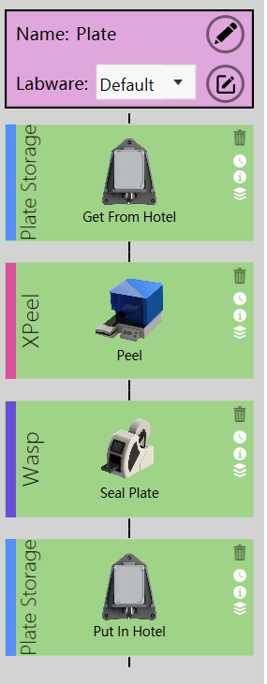
调度算法项目进展
· 测试样例1-测试结果1
· 任务优先级模块计算正确
· 任务资源分配顺序计算正确
· 甘特图生成部分存在问题
100个板的计算时间：1358s
50个板计算时间： 177.19s
30个板子计算时间：36.4s
20个板子计算时间：10.83s
10个板子计算时间：2.16s
指数级别的递增肯定是不行的，后期一定需要控制任务图规模。
测试样例1：节点全部为单板设备，泳道之间单板设备无冲突
在节点均为单板设备下进行测试，其中分别对5、10、20块板进行测试

Slide 60
算法产生死锁情况场景
2023-2-22

Slide 61
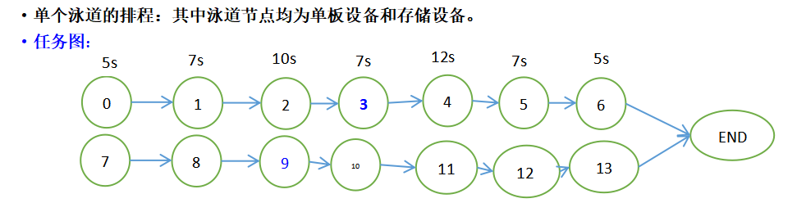
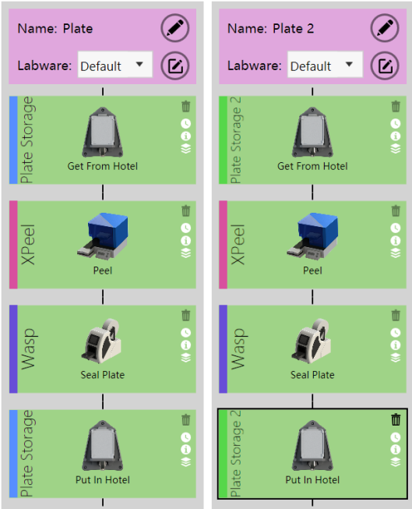
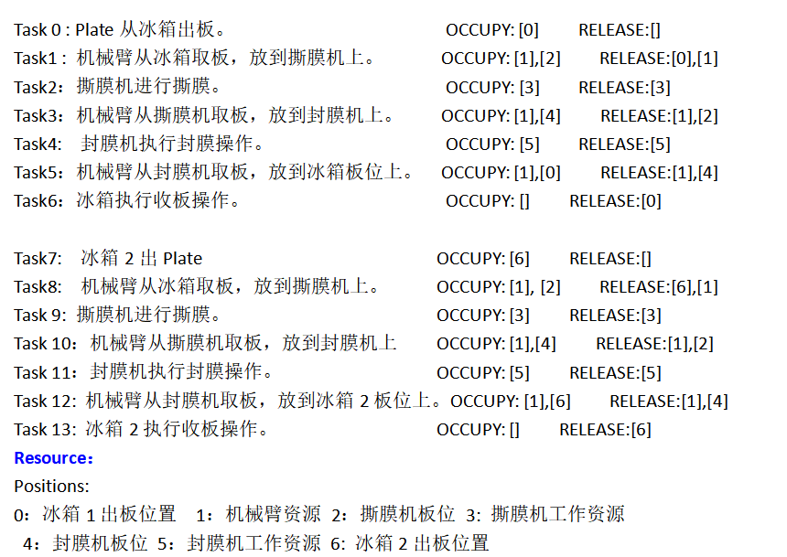
调度算法整体逻辑
· 算法测试场景1：

Slide 62
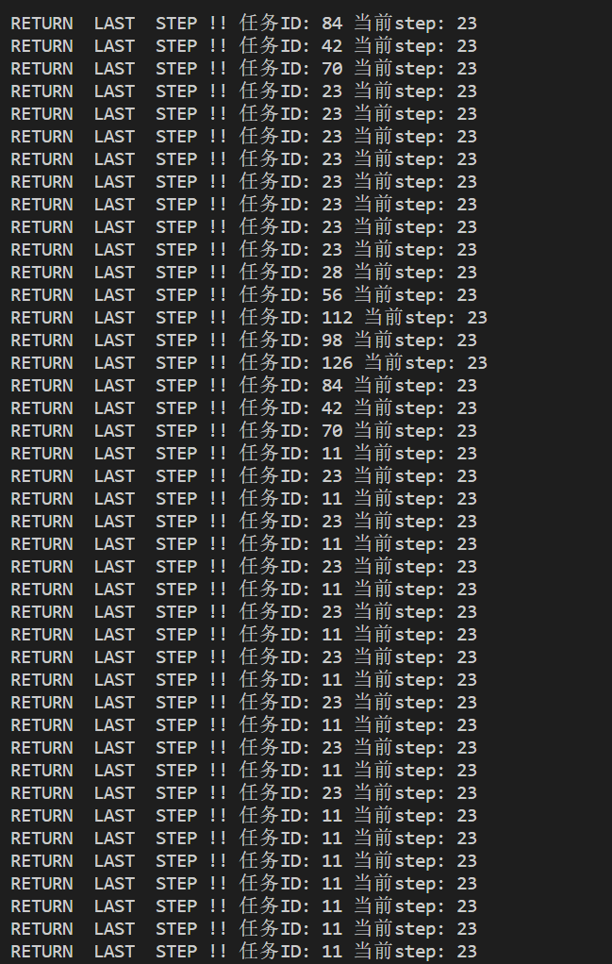
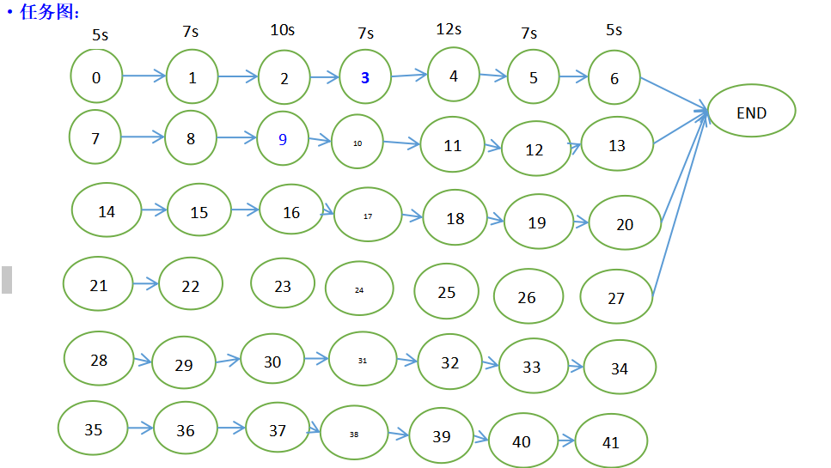
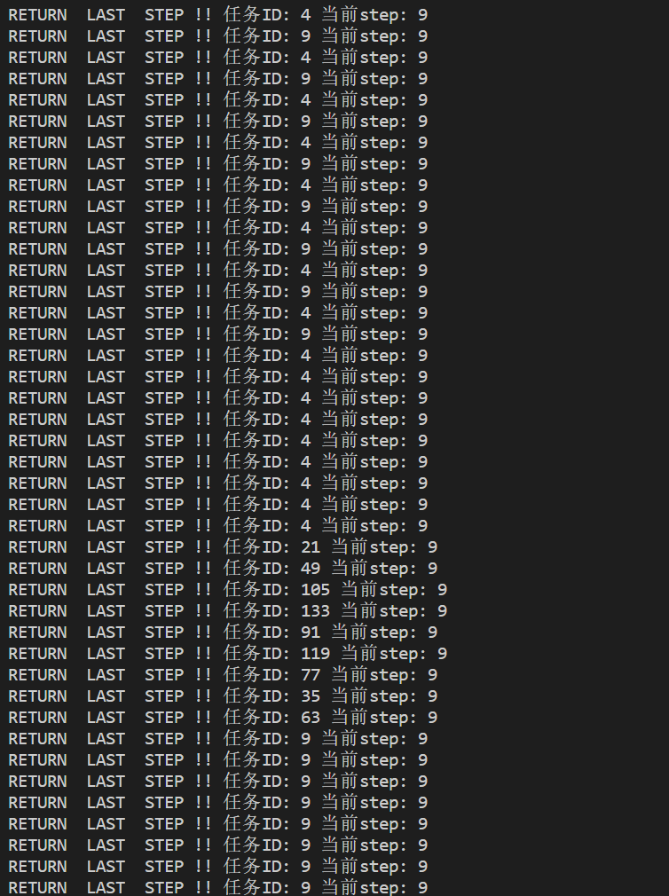
调度算法整体逻辑
· 出现死锁的场景1：多个工件时任务图复制N份并合并
死锁产生的原因：任务图中越靠前的节点的优先级越高，当任务图中存在大量任务时，相当于一旦设备空闲，就有工件尝试进入，导致死锁。
· 此时优先级调度相当于板子判断设备如果空闲，则能开始就尽量开始的策略

Slide 63
调度算法整体逻辑
· 解决方案1：限制任务图规模
每次不需要把所有板子转化的任务都判断一次是否能开始执行。

Slide 64
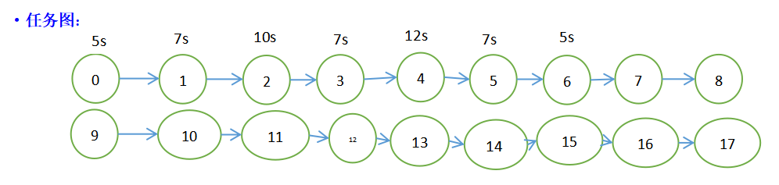
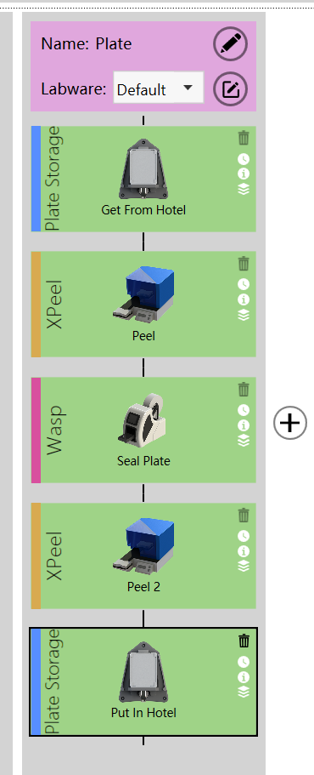
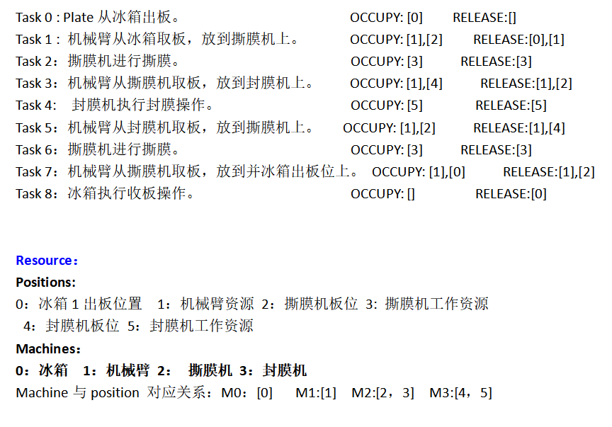
调度算法整体逻辑
· 算法测试场景2：

Slide 65
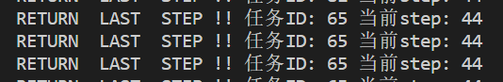
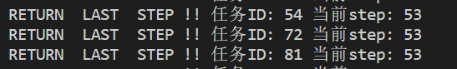




调度算法整体逻辑
· 出现死锁的场景2：泳道中存在重复节点
死锁产生的原因：除了场景1中问题外，每次都搜索重复的策略造成时间延长。
观察回溯较多的step，存在一定规律，每次都是固定位置的决策出现问题。

